Slide 1

Trường đại học giao thông vận tải Khoa công nghệ thông tin
ĐỒ ÁN TỐT NGHIỆP
ĐỀ TÀI:
XÂY DỰNG WEBSITE CỘNG ĐỒNG CHIA SẺ, ĐÁNH GIÁ SÁCH
Giảng viên hướng dẫn:
Sinh viên thực hiện:
Mã sinh viên:
Lớp:
Khóa:
TS. Hoàng Văn Thông
Hoàng Cao Long
181200401
CNTT1
K59

Slide 2
NỘI DUNG BÁO CÁO
TỔNG QUAN VỀ ĐỀ TÀI
KHẢO SÁT VÀ LỰA CHỌN CÔNG NGHỆ
PHÂN TÍCH VÀ THIẾT KẾ HỆ THỐNG
KẾT LUẬN

Slide 3
Tổng quan đề tài
Lý do chọn đề tài:
Xu hướng chuyển đổi số (Notion, onenote, outline, evernote…)
Chia sẻ văn hóa đọc
Mong muốn một trang mạng xã hội chỉ xoay quanh sách
Mong muốn một cộng đồng lành mạnh, văn minh
Giới hạn và phạm vi
Xây dựng website cộng đồng chia sẻ, đánh giá sách với các chức năng phổ biến tìm kiếm, tiến trình đọc, đánh giá
Phạm vi của đề tài: Sử dụng trực tuyến trên mạng internet
Đối tượng sử dụng: Website có thể được sử dụng bởi người quản trị, người dùng cuối

Slide 4
Khảo sát và lựa chọn công nghệ
Khảo sát:
Goodreads
Manning
TheStoryGraph

Slide 5
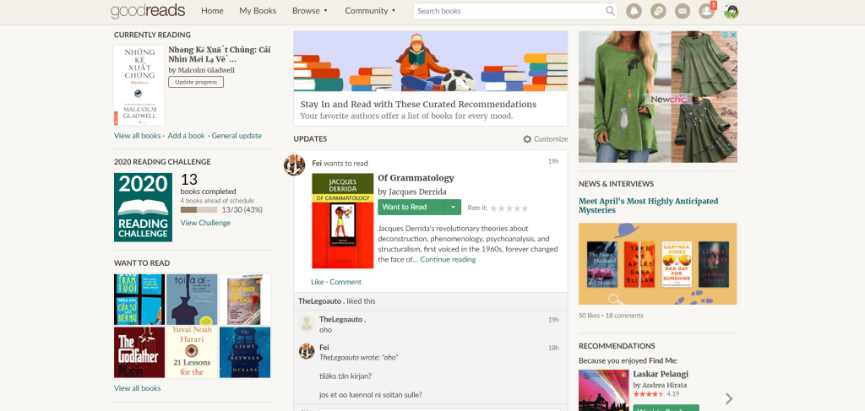
GoodReads

Slide 6
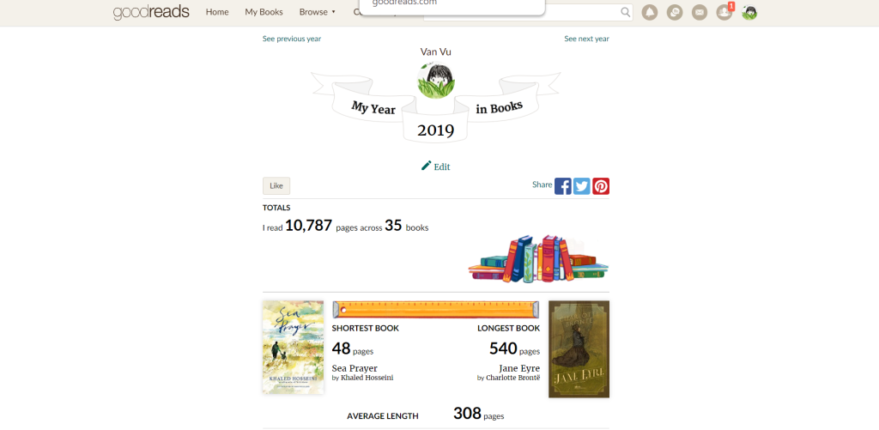
GoodReads

Slide 7
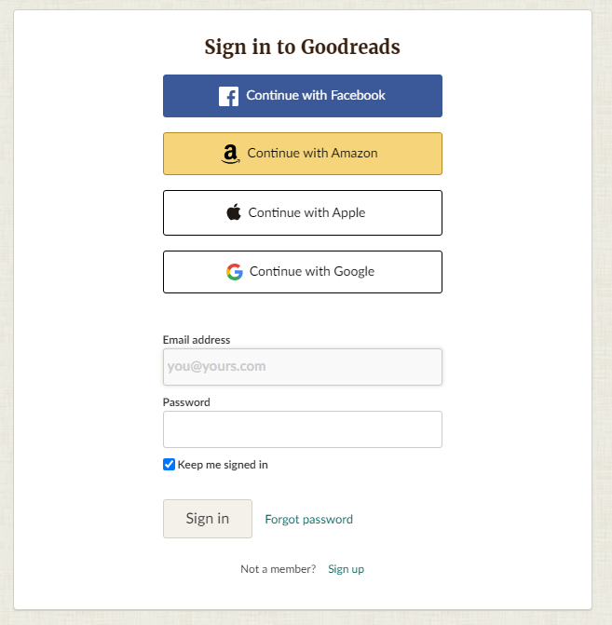
GoodReads

Slide 8
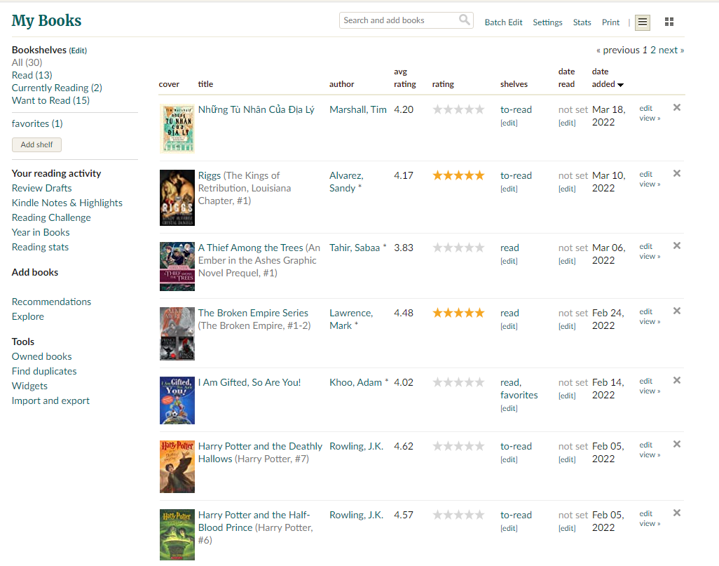
GoodReads

Slide 9
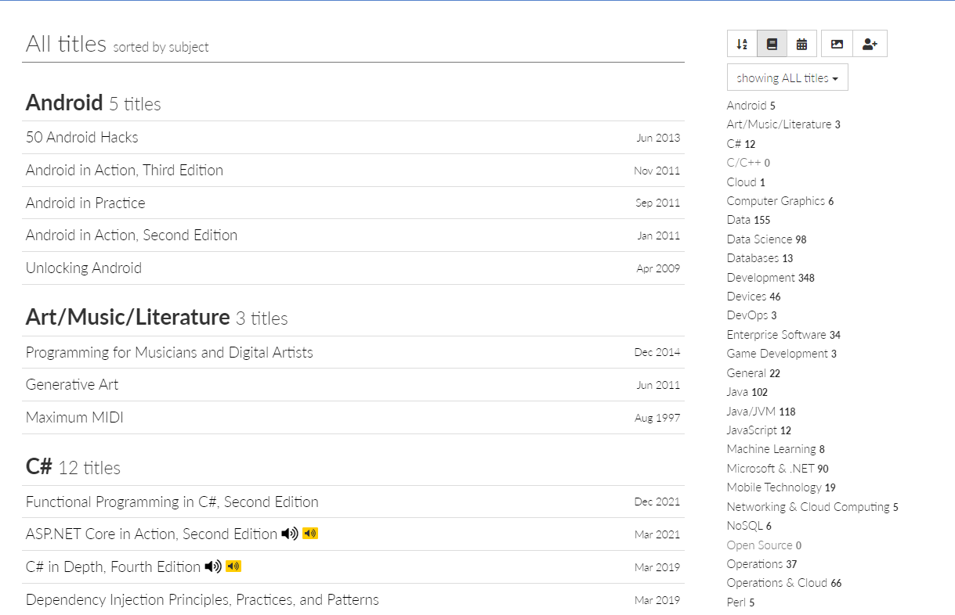
Manning

Slide 10
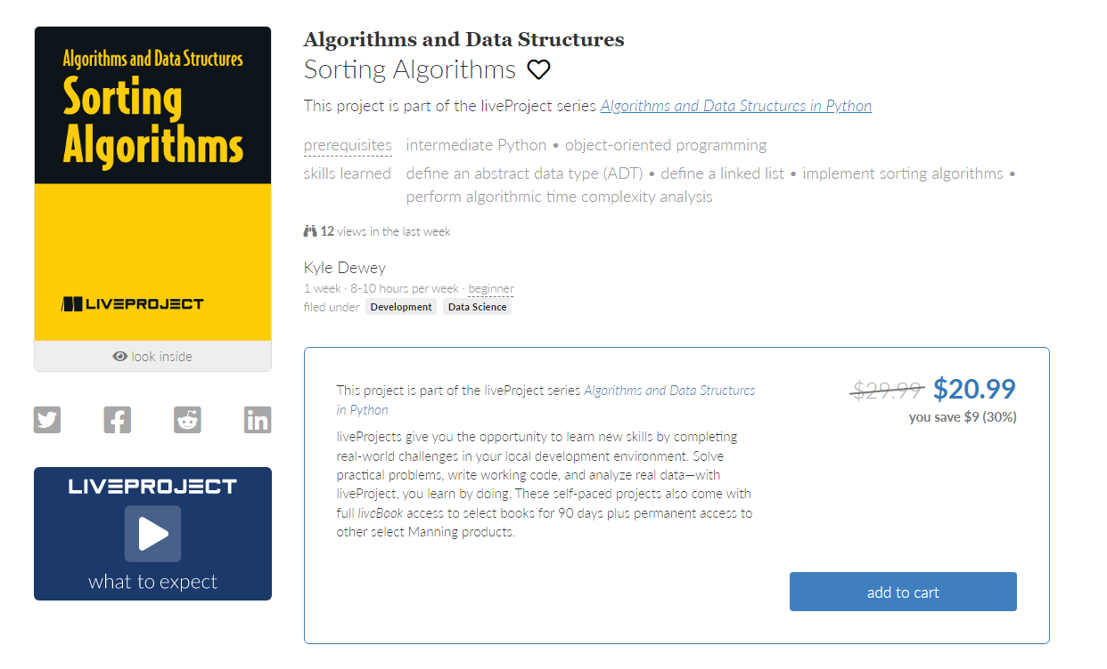
Manning

Slide 11
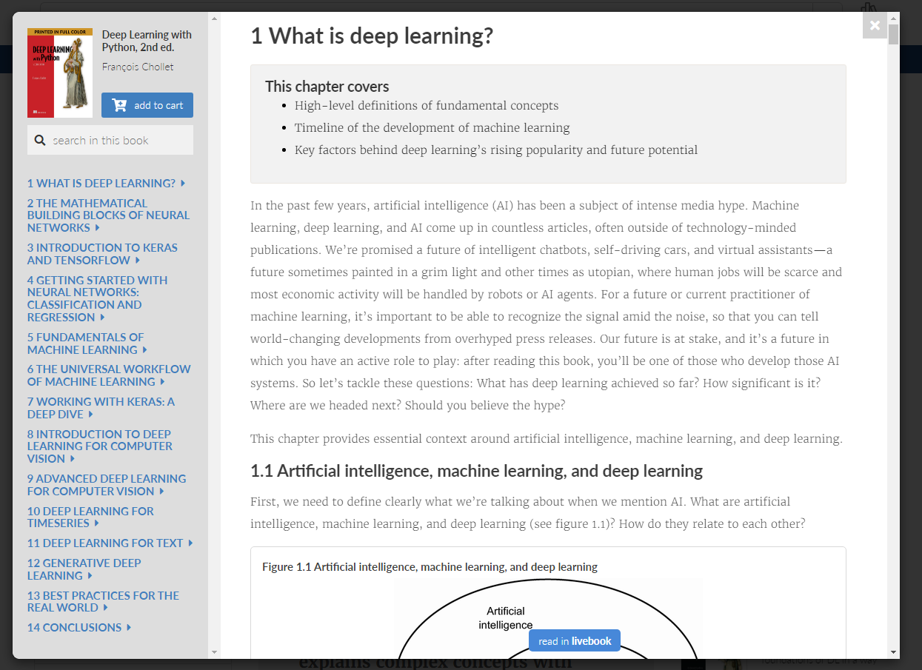
Manning

Slide 12
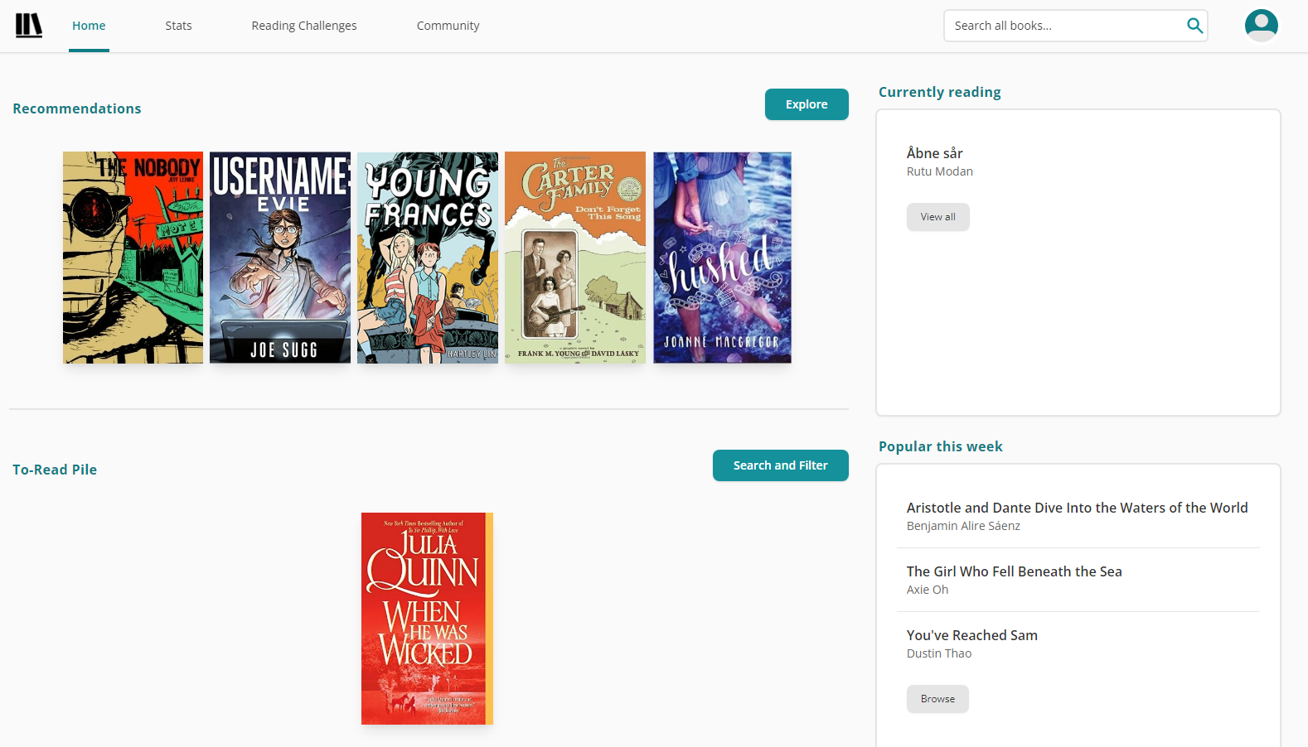
Thestorygraph

Slide 13
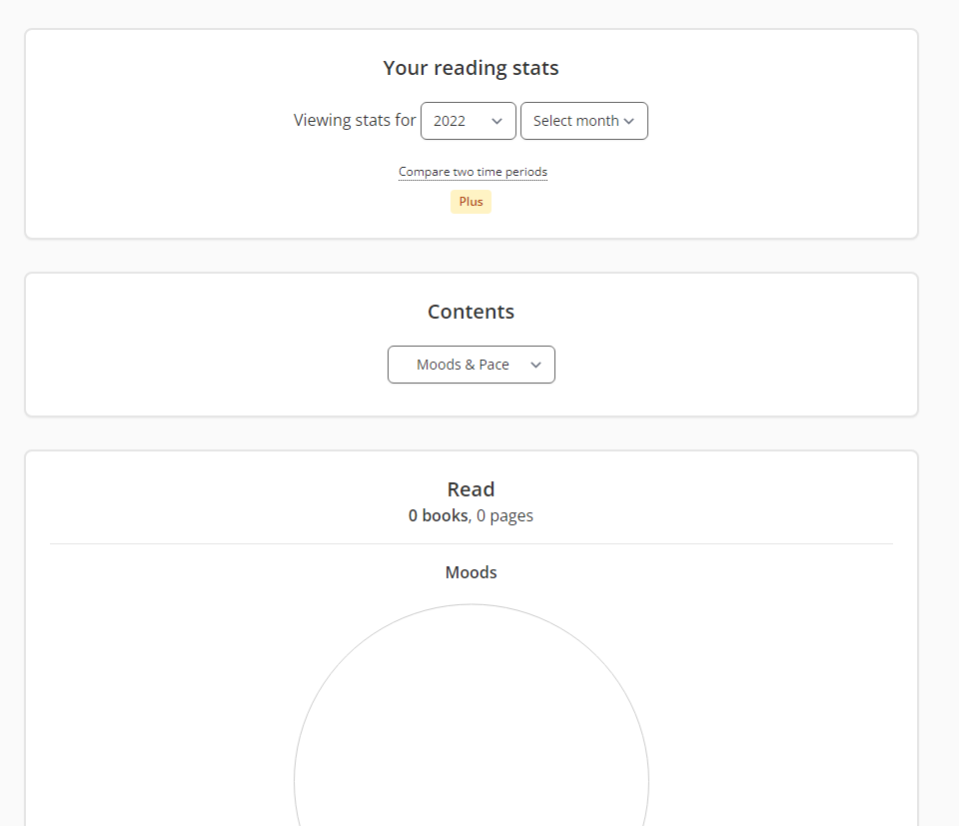
Thestorygraph

Slide 14
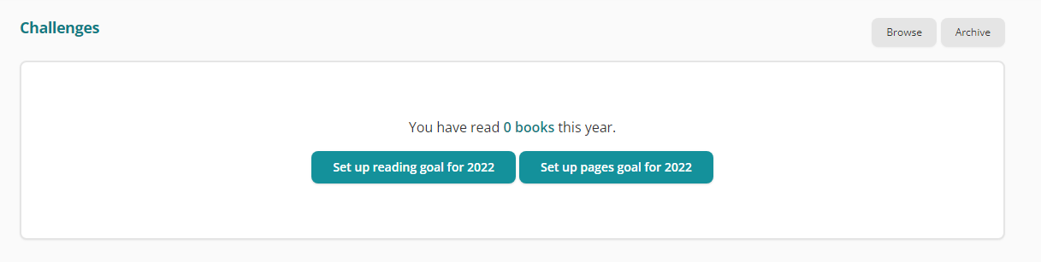
Thestorygraph

Slide 15
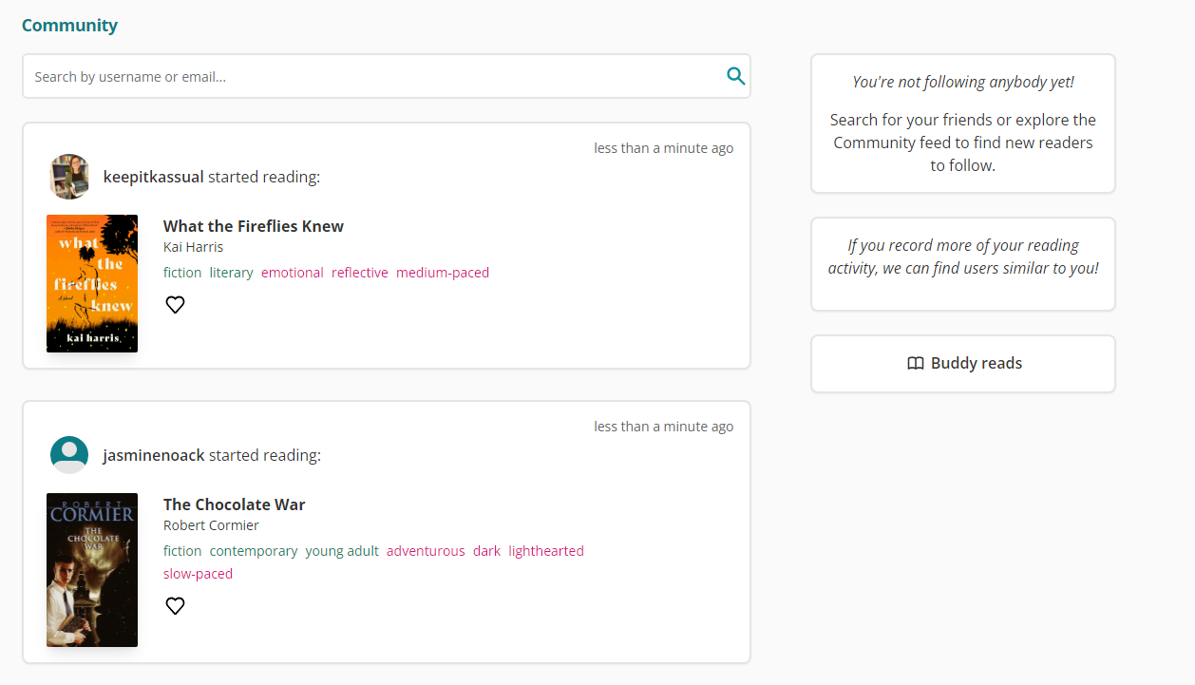
Thestorygraph

Slide 16
Khảo sát và lựa chọn công nghệ
Kết luận khảo sát
Goodreads: Có nhiều chức năng thừa, ít dùng đến, dễ bị loãng, phần giao diện đã cũ, tuy nhiên các chức năng chính được làm khá đầy đủ và chi tiết, cộng đồng lớn, dữ liệu lớn.
Manning: Phần giao diện hiện đại, phần review lấy từ các trang bán hàng được liên kết nên khá uy tín tuy nhiên người dùng không thể review trực tiếp, phần dữ liệu sách thiên về học thuật nhiều, có tính năng audio sinh động.
TheStoryGraph: Phần giao diện dễ nhìn hiện đại, có đầy đủ các chức năng cần thiết, vì là một trang mới nên cộng đồng còn ít, dữ liệu chưa được nhiều, tương lai có thể mở rộng được tiếp.
Đồ án tốt nhiệp

Slide 17
Khảo sát và lựa chọn công nghệ
Công nghệ sử dụng:
C# (Asp Dot Net Core 6.0)
Javascript (Jquery)
Sql Server

Slide 18
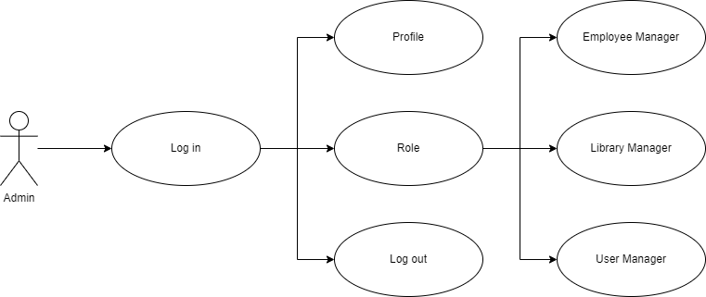
Phân tích và thiết kế hệ thống
Phân tích:
Phía quản trị

Slide 19
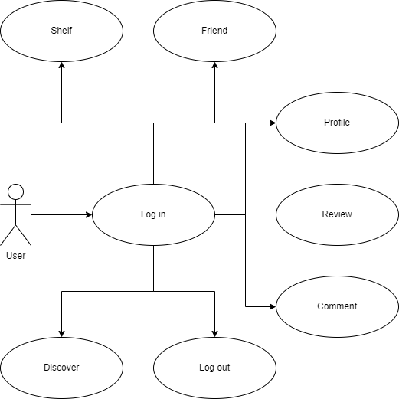
Phân tích và thiết kế hệ thống
Phân tích:
Phía người dùng

Slide 20
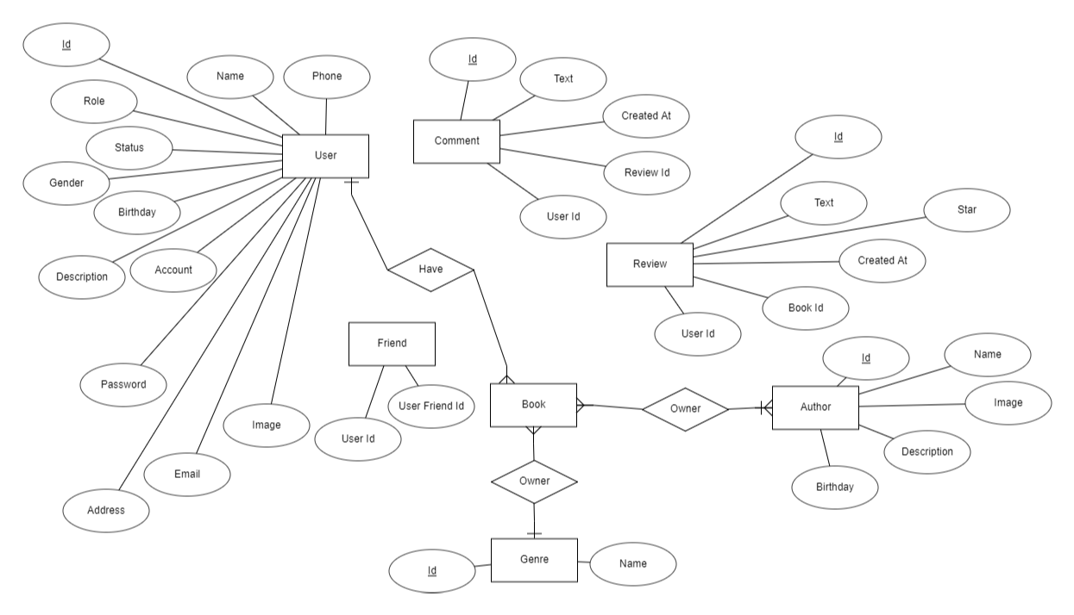
Phân tích và thiết kế hệ thống
Thiết kế:
Sơ đồ thực thể liên kết

Slide 21
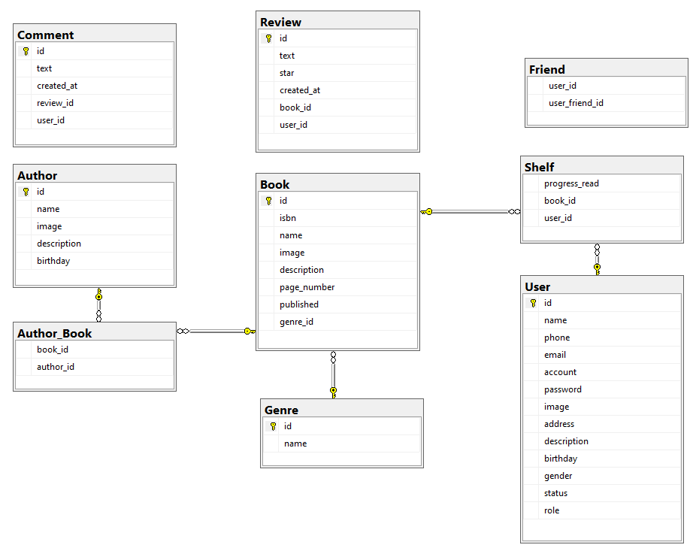
Phân tích và thiết kế hệ thống
Thiết kế:
Mô hình cơ sở dữ liệu quan hệ

Slide 22
Kết luận
Kết quả đạt được
Xây dựng một trang web khá đầy đủ chức năng cần thiết cho website. Thiết kế giao diện ưa nhìn dễ sử dụng cho người dùng.
Xây dựng một trang quản trị để quản lí các cuốn sách, tác giả, bài viết đánh giá, người dùng …
Phát triển được nhiều kĩ năng lập trình về giao diện, trải nghiệm người dùng.
Hiểu hơn về cách thức xây dựng một website thực tế, phù hợp với người dùng và có tính ứng dụng cao trong thực tiễn.
Mặt hạn chế
Kỹ năng phân tích hệ thống còn hạn hẹp.
Cách tổ chức code và tốc độ xử lý phải cải thiện nhiều.
Đồ án tốt nhiệp

Slide 23
Kết luận
Phương hướng mở rộng
Tối ưu code.
Nâng cấp tính năng quản lý giá sách: số trang đọc được, có thể đánh giá được trên từng giai đoạn đọc.
Hướng tới việc xây dựng một website cho bên thứ ba (các cửa hàng bán sách), xây dựng thêm các chức năng như chia sẻ bài viết lên các website khác. Xây dựng chức năng theo dõi, kết bạn, nhắn tin giữa các người dùng với nhau giúp sự tương tác trở nên dày hơn.
Thêm tính năng audio vào các bài đánh giá trong trường hợp người dùng không muốn gõ chữ .
Đồ án tốt nhiệp

Slide 24
Cảm ơn thầy cô và các bạn đã lắng nghe
Đồ án tốt nhiệp

